Slide 1

Vorderseite DE1
Psychosoziale Beratungsstelle
für Beschäftigte und Führungskräfte der Universität Tübingen

Slide 2
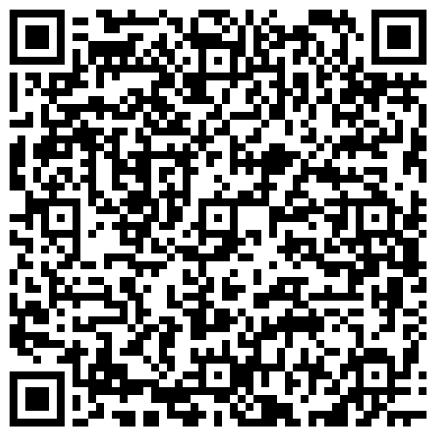
Reden hilft!
Manchmal muss man die Perspektive verändern, um wieder den Himmel zu sehen.
Damit das gelingt, bieten wir niedrigschwellige und kostenfreie psychosoziale Beratung für Beschäftigte und Führungskräfte
der Universität Tübingen an.
Rückseite DE1.1
Foto von Jopwell: https://www.pexels.com/de-de/foto/frau-die-blaugrunes-kleid-tragt-sitzt-auf-stuhl-der-mit-mann-spricht-2422280/
Universität Tübingen · Psychosoziale Beratungsstelle für Beschäftigte der Universität Tübingen ·
Wilhelmstr. 22 · 72074 Tübingen · https://uni-tuebingen.de/de/2176

Slide 3
Vorderseite DE1
Psychosocial Counseling Service
for employees and managers of the University of Tübingen

Slide 4
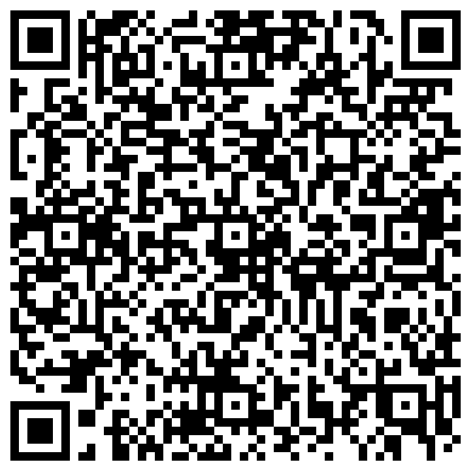
Talking helps!
Sometimes you have to change your perspective to see the sky again.
To make this happen, we offer low-threshold and free psychosocial counseling for employees and managers of the University of Tübingen.
Rückseite EN1.1
Foto von Jopwell: https://www.pexels.com/de-de/foto/frau-die-blaugrunes-kleid-tragt-sitzt-auf-stuhl-der-mit-mann-spricht-2422280/
University of Tübingen· Psychosocial Counseling Service for Employees of the University of Tübingen ·
Wilhelmstr. 22 · 72074 Tübingen · https://uni-tuebingen.de/en/2176

Slide 5


Vorderseite DE2
Psychosoziale Beratungsstelle
für Beschäftigte und Führungskräfte der Universität Tübingen
Psychosoziale Beratungsstelle
für Beschäftigte und Führungskräfte der Universität Tübingen
Psychosoziale Beratungsstelle
für Beschäftigte und Führungskräfte der Universität Tübingen

Slide 6
Warum wir denken, dass Reden hilft?
Manchmal muss man die Perspektive verändern, um wieder den Himmel zu sehen.
Damit das gelingt, bieten wir niedrigschwellige und kostenfreie psychosoziale Beratung für Beschäftigte und Führungskräfte
der Universität Tübingen an.
Rückseite DE2.1
Universität Tübingen · Psychosoziale Beratungsstelle für Beschäftigte der Universität Tübingen ·
Wilhelmstr. 22 · 72074 Tübingen · https://uni-tuebingen.de/de/2176

Slide 7

Vorderseite EN2
Psychosocial Counseling Service
for employees and managers of the University of Tübingen

Slide 8
Why do we think talking helps?
Sometimes you have to change your perspective to see the sky again.
To make this happen, we offer low-threshold and free psychosocial counseling for employees and managers of the University of Tübingen.
Rückseite EN 2.1
University of Tübingen· Psychosocial Counseling Service for Employees of the University of Tübingen ·
Wilhelmstr. 22 · 72074 Tübingen · https://uni-tuebingen.de/en/2176

